Slide 1
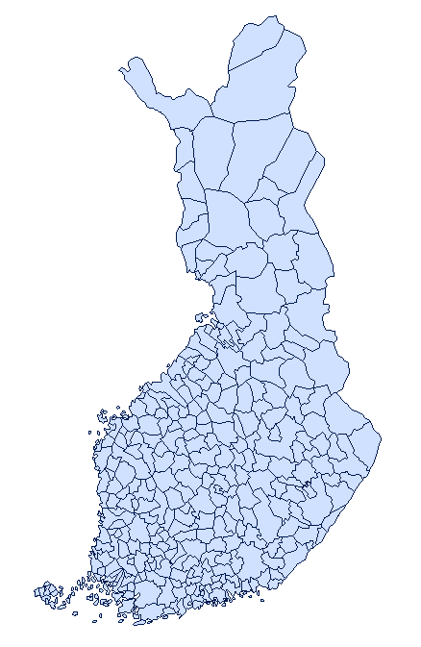
Kunnat 1.1.2017
Yhteensä 311 kuntaa,
joista 16 Ahvenanmaalla.
Kuntarajat©MML 2017

Slide 2
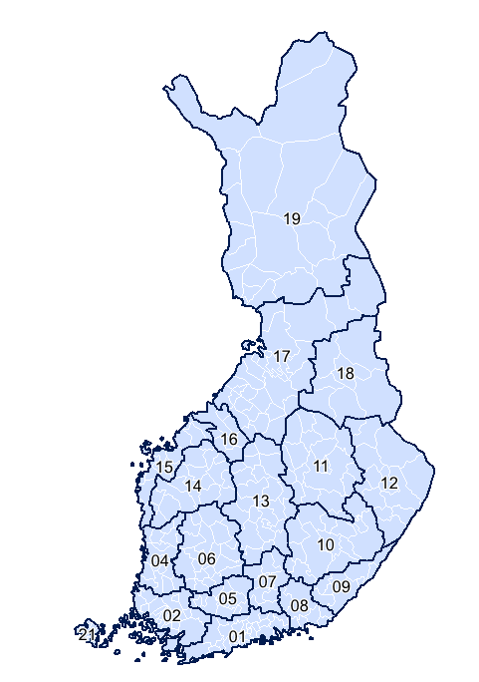
Maakunnat 1.1.2017
Yhteensä 18 maakuntaa + Ahvenanmaa
01 Uusimaa
02 Varsinais-Suomi
04 Satakunta
05 Kanta-Häme
06 Pirkanmaa
07 Päijät-Häme
08 Kymenlaakso
09 Etelä-Karjala
10 Etelä-Savo
11 Pohjois-Savo
12 Pohjois-Karjala
13 Keski-Suomi
14 Etelä-Pohjanmaa
15 Pohjanmaa
16 Keski-Pohjanmaa
17 Pohjois-Pohjanmaa
18 Kainuu
19 Lappi 21 Ahvenanmaa
Kuntarajat©MML 2017

